Slide 1
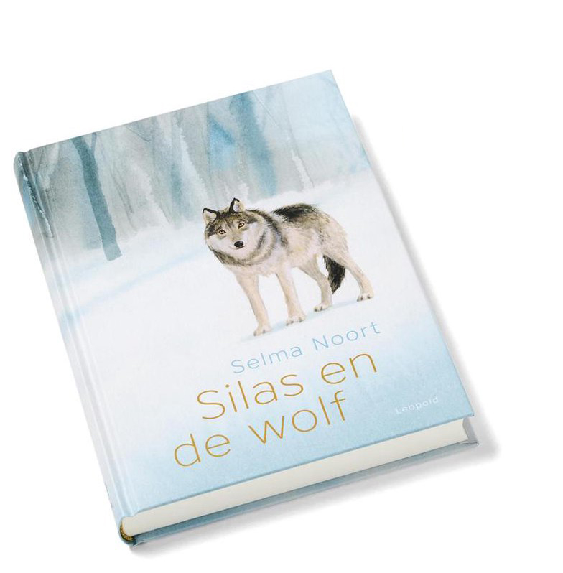

Ontwerp je mee?
Lees mee over wolven in het bos!
Verzin oplossingen zodat wolven fijn kunnen leven in Nederland.

Slide 2
Dit gaan we doen:
Lezen. Silas en de wolf.
Ontwerpvraag. Fijn leven in Nederland.
Inleven. Wolven, schapen, jagers, bosdieren.
Verzinnen. Oplossingen maken.
Presenteren. Tips en tops geven.
Notes:
Dit gaan we doen:
Eerst lezen we een deel uit het boek ‘Silas en de wolf’.
Na het lezen gaan we nadenken over de vraag ‘Hoe kan een wolf fijn leven in Nederland?’
We ontdekken dat het namelijk niet fijn is voor iedereen dat er wolven zijn. Het is niet altijd fijn voor schapen, jagers en bosdieren. We gaan ons inleven in deze groepen. Wat vinden zij wél fijn?
We verzinnen en maken oplossingen zodat alle groepen op een fijne manier kunnen samenleven.
Tot slot laten we onze oplossingen aan elkaar zien en geven we tips en tops.

Slide 3
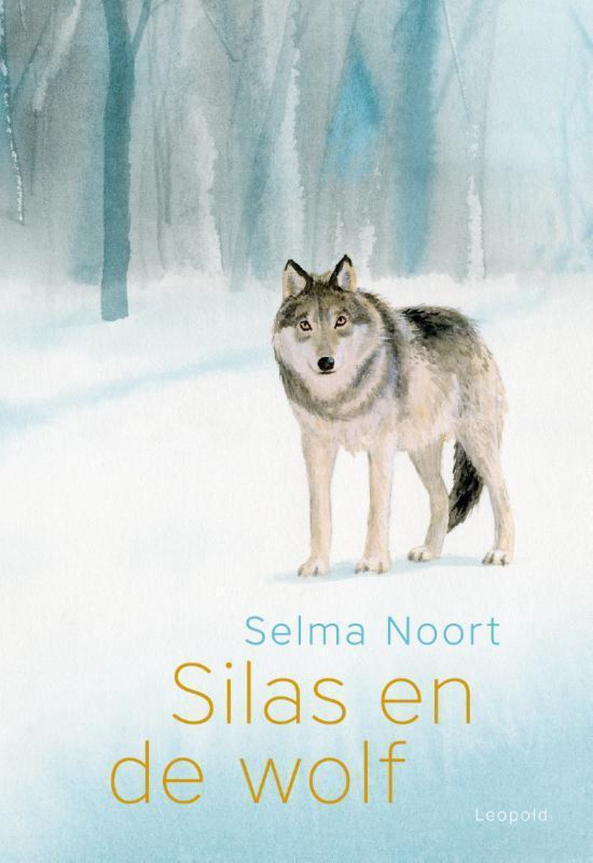
1. Voorlezen
Silas gaat in een klein dorp in Het Zuiden wonen. Dan hoort hij op de radio dat iemand een wolf heeft gezien in het bos…
Notes:
Silas gaat in een klein dorp in Het Zuiden wonen. Dan hoort hij op de radio dat iemand een wolf heeft gezien in het bos.
Lees voor uit het boek Silas en de wolf. Start met de zin ‘Hoe kon Silas …’ (blz 34 tweede alinea) en lees tot en met de zin ‘Waar hij had gestaan …’ (blz 37 eerste alinea).
NB Vertel eventueel dat in Nederland wolven wonen, maar dat het een uitzondering is dat Silas een wolf tegenkomt. Wolven blijven meestal bij mensen uit de buurt

Slide 4
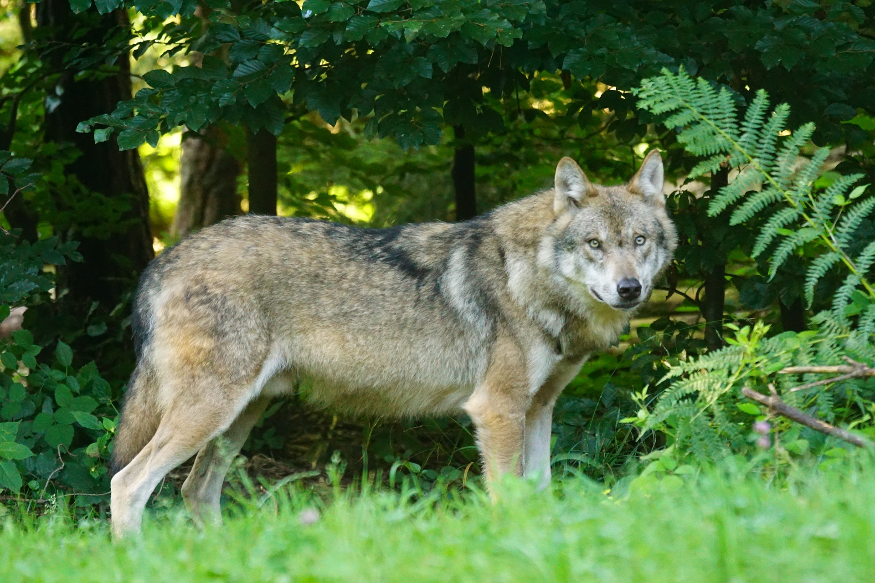
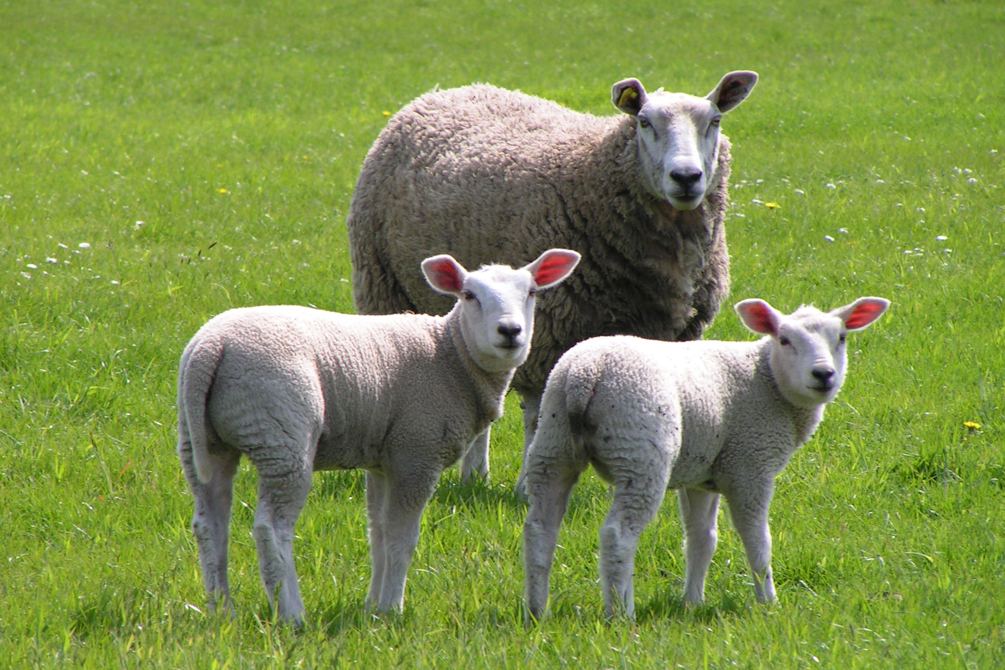
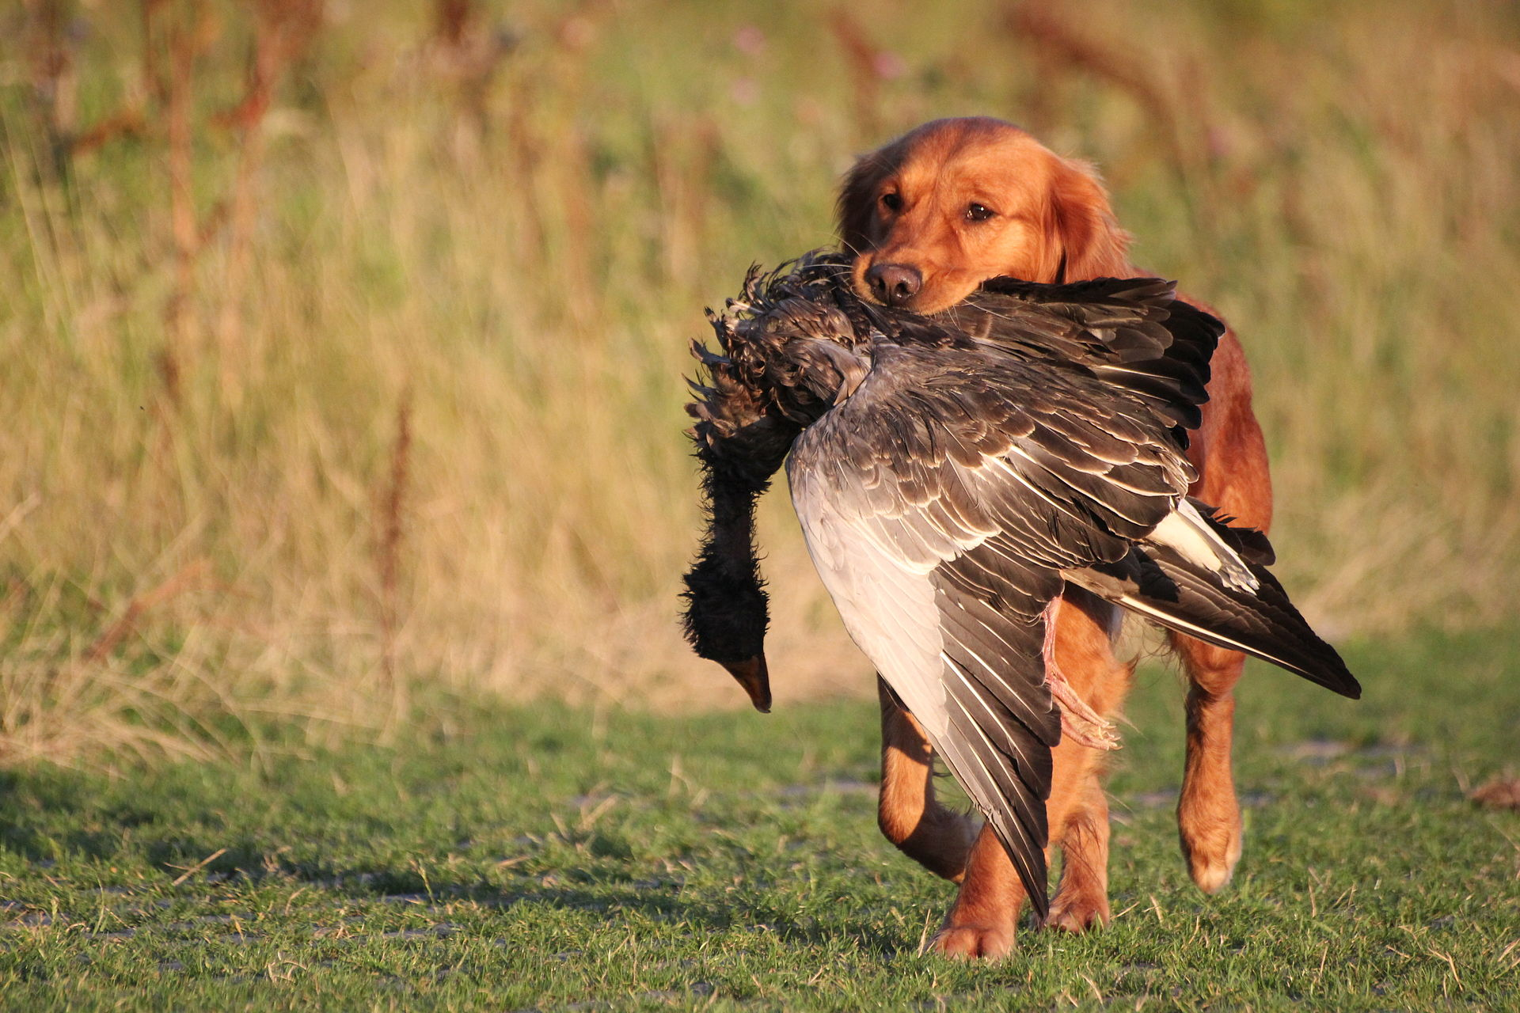
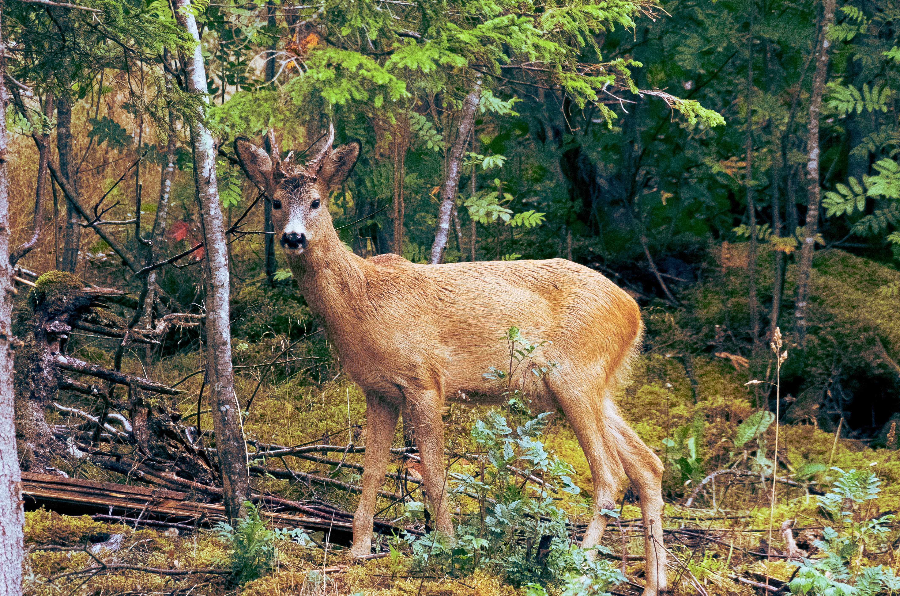
2. Ontwerpvraag
Is het fijn dat er wolven in Nederland leven?
Bekijk de verschillende kanten.
wolven
schapen
jagers
bosdieren
Notes:
Is het fijn dat er wolven in Nederland leven?
Ga kort met de kinderen in gesprek en bekijk de verschillende kanten.
NB Ga er niet al te diep op in, want de kinderen gaan in de volgende stap zelf informatie bekijken.
WOLVEN Het is fijn dat er wolven in Nederland leven. Waar wolven leven, groeit het bos beter. Dit komt omdat wolven jagen op zwakke dieren. Zo zijn er minder herten en zwijnen om te grazen. Hierdoor blijf je meer verschillende planten vinden in het bos.
SCHAPEN Toch vindt niet iedereen het fijn dat er wolven zijn. Wolven jagen soms op schapen. Smeets, een schapenboer uit het boek, is niet blij dat zijn schapen worden gedood door de wolf. TIP Zoek op www.jeugdjournaal.nl naar ‘schapenboeren’ en bekijk het item ‘Schapenboeren hebben genoeg van de wolf’.
JAGERS Rinke is een vriendin van Silas. Haar opa is jager. Hij jaagt op dieren in het bos. Maar alleen als er teveel van zijn. Jagers mogen trouwens geen wolven doden, want wolven zijn beschermde dieren. Dieren in het bos moeten opletten voor de wolf. Ze worden schuwer. Hierdoor is het moeilijker voor jagers om op ze te jagen.
BOSDIEREN. Herten en zwijnen moeten beter opletten met een wolf in de buurt. Soms worden ze gedood door een wolf. Dat is niet fijn. Vossen vinden het niet fijn dat wolven jagen. Met de wolf in de buurt is jagen moeilijker voor de vos. Jammer voor de vos. Fijn voor de hermelijn, want daar jaagt de vos veel op.
Vat kort samen. Voor het bos en voor sommige dieren is het fijn dat er wolven zijn. Voor jagers, schapen en sommige andere bosdieren is het niet fijn. Kan dat niet anders?

Slide 5
2. Ontwerpvraag
Hoe kan de wolf op een fijne manier in Nederland leven?
Fijn voor zoveel mogelijk mensen en dieren.
wolven
schapen
jagers
bosdieren
Notes:
Introduceer de ontwerpvraag:
Hoe kan de wolf op een fijne manier in Nederland leven?
Fijn voor zoveel mogelijk mensen en dieren: ook voor schapen, jagers en bosdieren.

Slide 6
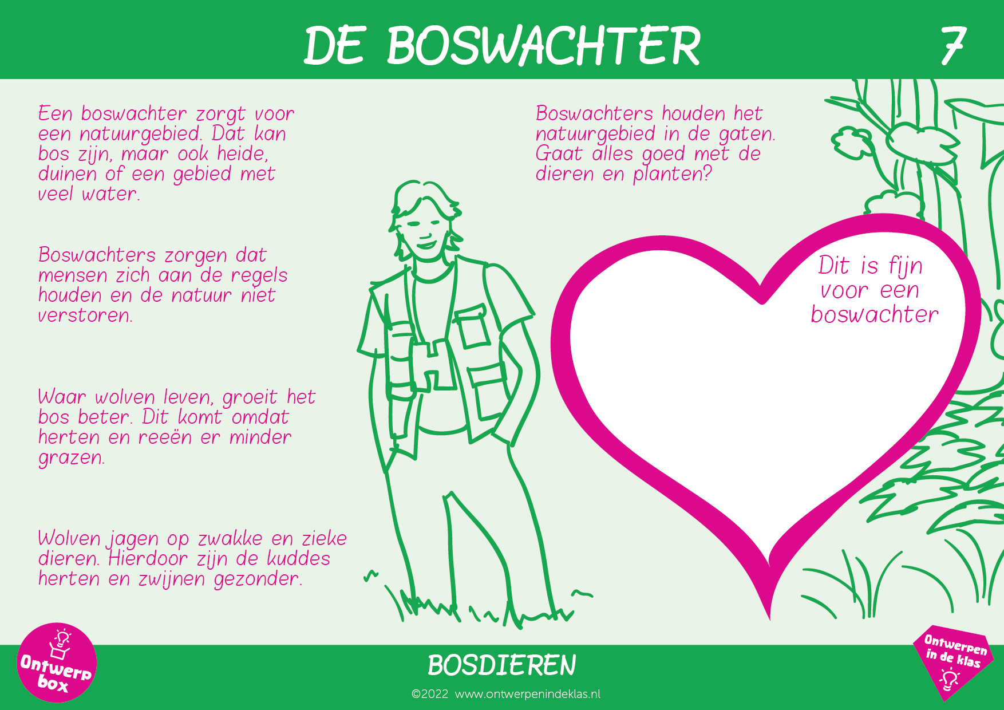
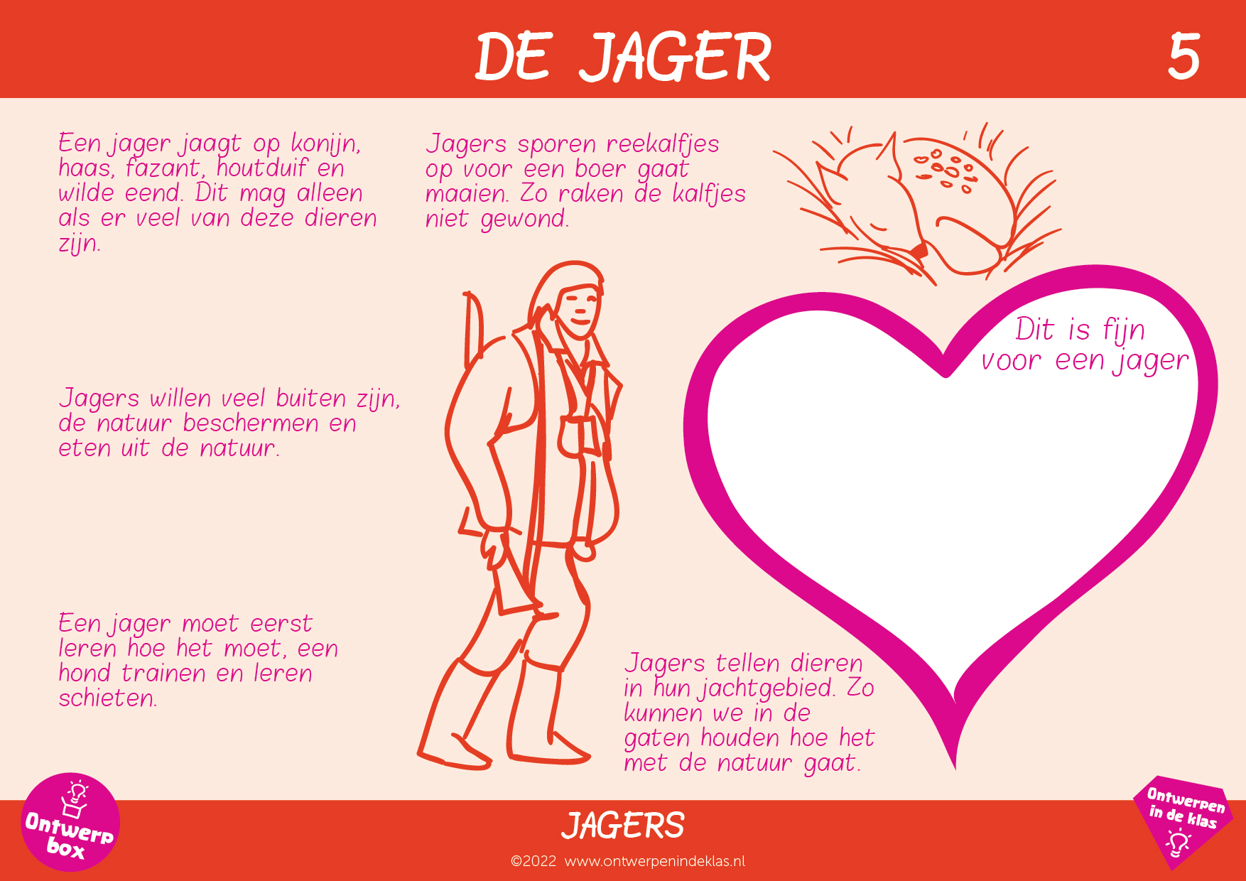
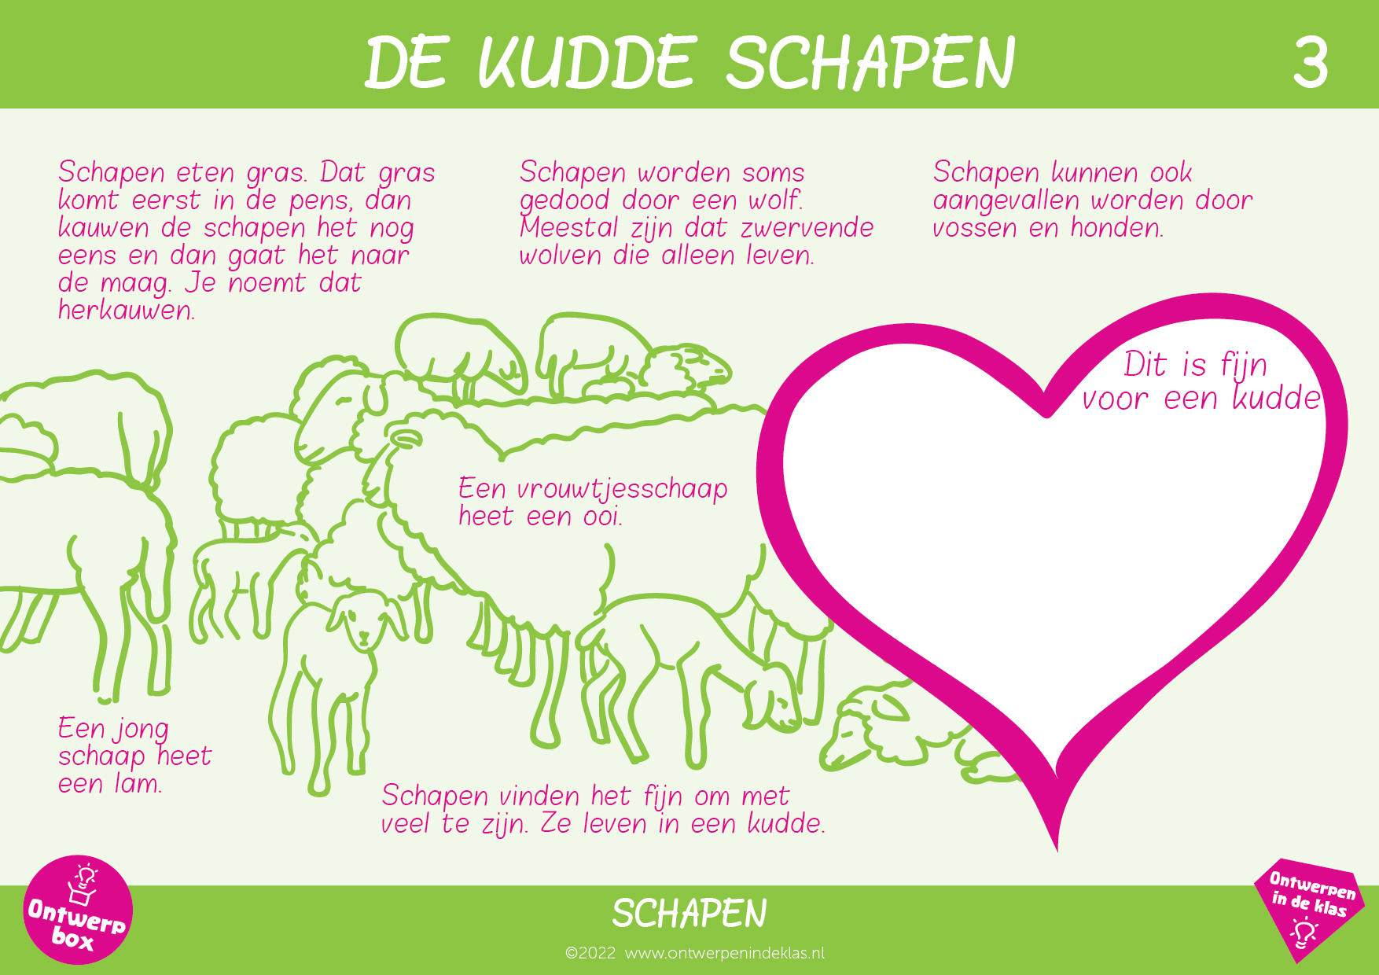
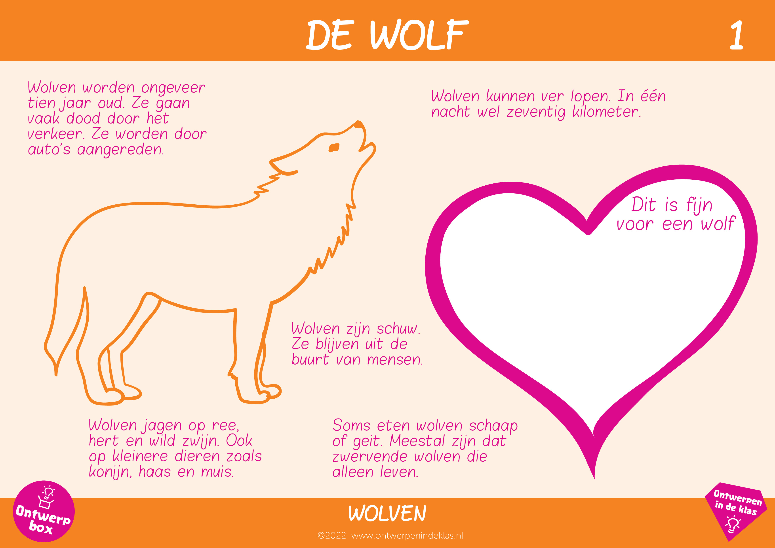
3. Inleven
Wat betekent fijn voor zoveel mogelijk mensen en dieren?
Opdracht:
Lees wat fijn is voor wolven, schapen, jagers óf bosdieren.
Schrijf het belangrijkste in het hart.
Notes:
Vraag jezelf hardop af: ‘Wat betekent fijn voor zoveel mogelijk mensen en dieren?’
Leg uit dat de kinderen dit eerst gaan ontdekken, voordat ze oplossingen gaan verzinnen.
Vertel dat de kinderen in tweetallen gaan samenwerken.
Laat zien dat er verschillende werkbladen zijn en dat de kinderen zich inleven in vier groepen:
wolven (werkblad 1 en 2)
schapen (werkblad 3 en 4)
jagers (werkblad 5 en 6)
bosdieren (werkblad 7 en 8)
Geef de tweetallen opdracht om de tekst op het werkblad te lezen en te ontdekken wat fijn is voor de mensen en dieren.
Vraag ze om in het hart de belangrijkste dingen op te schrijven die fijn zijn voor deze groep.
Deel de werkbladen uit. Voor elk tweetal één werkblad.

Slide 7
3. Inleven
Wat hebben jullie ontdekt?
Notes:
Zijn de meeste harten gevuld? Rond deze stap af en bespreek kort na.
Laat de kinderen vertellen wat de verschillende groepen fijn vinden.
Vul eventueel aan met de volgende informatie:
WOLVEN vinden het fijn als er genoeg dieren zijn om op te jagen, als er weinig mensen in hun buurt komen, als ze niet worden aangereden door auto’s, als er geen andere wolven in hun gebied komen en als er genoeg ruimte is voor hun welpen om een eigen gebied te vinden.
SCHAPEN vinden het fijn als er genoeg gras is om te eten, als ze met veel schapen samen zijn, als ze niet worden aangevallen door wolven, vossen en honden en als ze veel naar buiten kunnen en daar genoeg ruimte hebben.
JAGERS vinden het fijn als reekalfjes niet worden gedood door wolven, als ze kunnen blijven jagen, als ze gewonde dieren kunnen helpen en als ze kunnen speuren en dieren kunnen vinden.
BOSDIEREN vinden het fijn als ze veilig zijn voor roofdieren zoals de wolf, de vos en de arend, als er genoeg te eten is, als mensen hen niet storen en als ze met veel verschillende dieren kunnen samenleven in het bos.

Slide 8
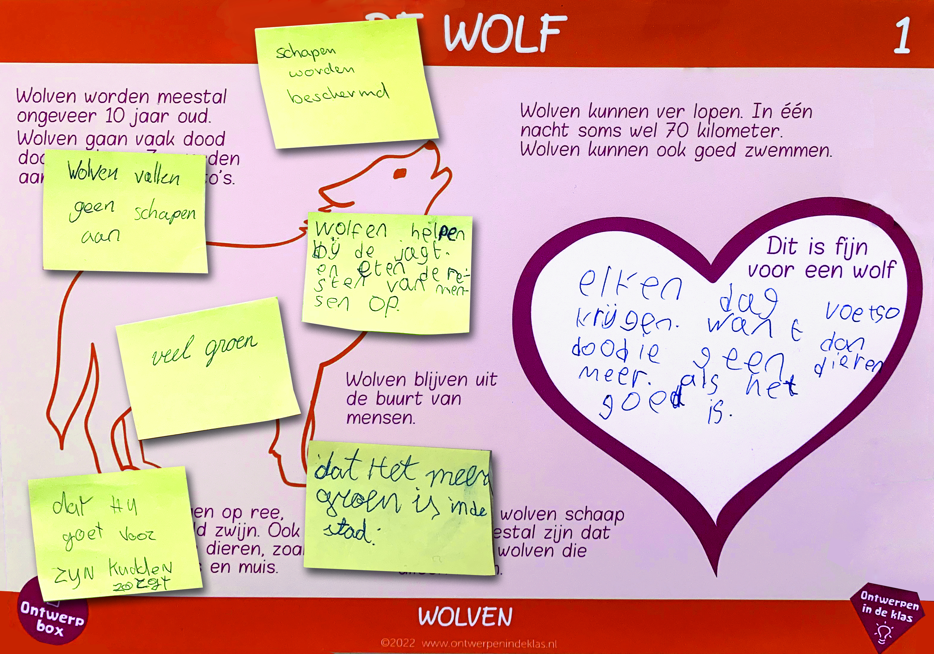
4. Verzinnen
Tijd om de eerste ideeën te verzinnen.
Opdracht:
Teken en schrijf één idee op één post-it.
Plak de post-it op het werkblad. Niet op het hart.
Opnieuw! Verzin zoveel mogelijk ideeën.
Notes:
Het is tijd om eerste ideeën te verzinnen.
Geef een voorbeeld:
Wolven gaan vaak dood door het verkeer. Het is fijn als ze niet worden aangereden door auto’s. Hoe zouden we daarvoor kunnen zorgen?
Laat de kinderen met ideeën komen en vul eventueel aan met: er zouden oversteekplaatsen gemaakt kunnen worden (ook fijn voor andere bosdieren), wolven zouden een halsband kunnen krijgen waardoor ze meer zichtbaar zijn in het verkeer, enzovoort. Alles mag.
Zeg dat de kinderen ideeën gaan verzinnen bij hun eigen werkblad. De ideeën tekenen en schrijven ze op post-its. Op één post-it komt telkens één idee. Ze verzinnen zoveel mogelijk ideeën. De halsband komt bijvoorbeeld op de eerste post-it, de oversteekplaats op de tweede post-it, enzovoort. De post-its plakken ze op het werkblad. Niet op het hart.
Geef elk tweetal een paar post-its. Geef de tweetallen een paar minuten de tijd om ideeën te verzinnen bij hun eigen werkblad. Vraag de tweetallen vervolgens om hun werkblad te ruilen met een ander tweetal. Geef ze opdracht om het hart te lezen op dit nieuwe werkblad en ook bij dit werkblad ideeën te verzinnen. Rond deze stap af en verzamel de werkbladen (met post-its) op een centrale plek waar de leerlingen goed bij kunnen.

Slide 9
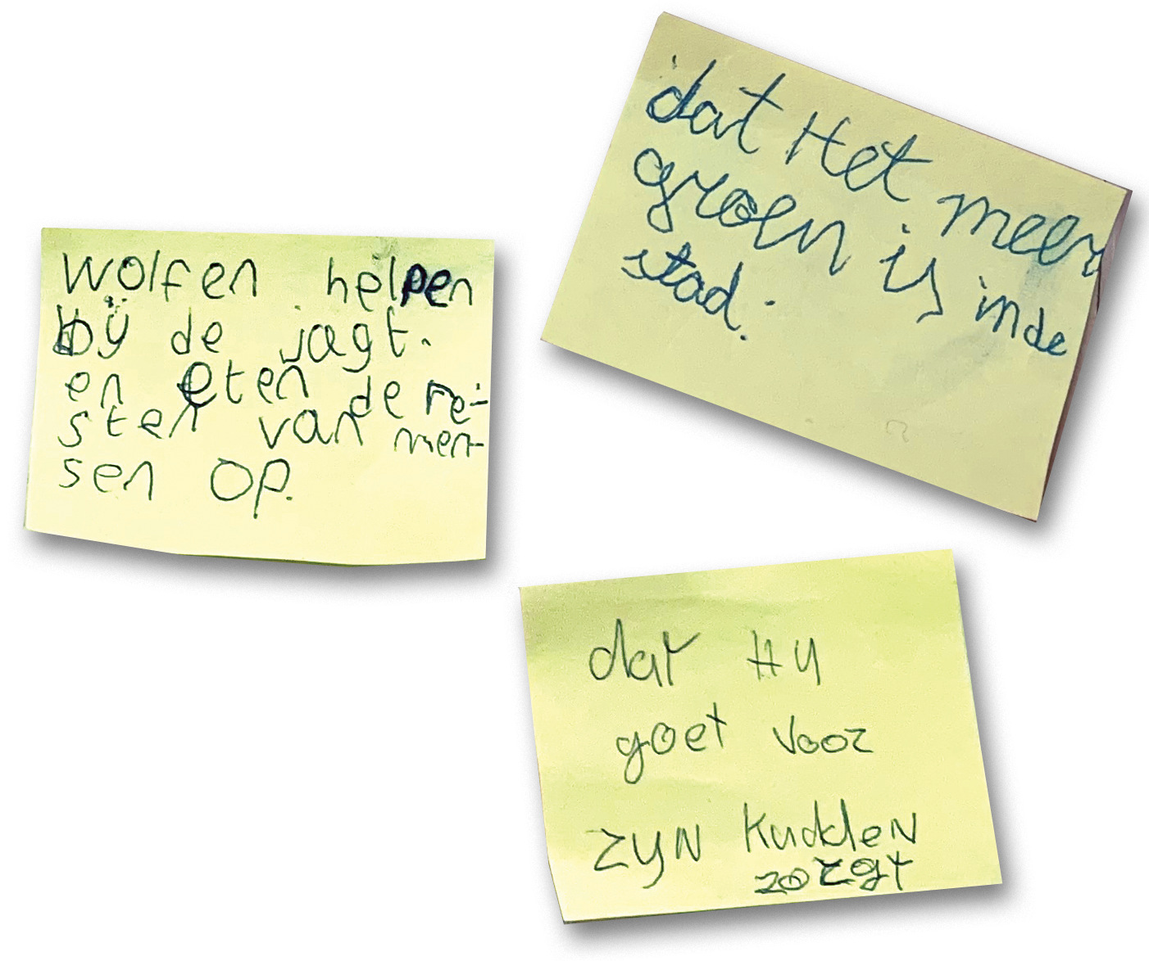
4. Verzinnen
Hoe kan de wolf op een fijne manier in Nederland leven?
Opdracht:
Pak drie post-its.
Pak zes materialen.
Voeg ideeën samen en maak de oplossing.
Notes:
Zeg dat de kinderen een heleboel ideeën hebben verzameld. Herhaal de ontwerpvraag en vertel dat het tijd is om de eerste ideeën samen te voegen en oplossingen te verzinnen en maken. De post-its zorgen voor inspiratie.
Elk tweetal maakt een oplossing met de materialen van de materiaaltafel.
Laat alle tweetallen drie post-its pakken van de verschillende werkbladen.
Laat de tweetallen daarnaast zes materialen pakken van de materiaaltafel.
Hamsteren is niet nodig, dit materiaal is voor de hele klas.
Vertel dat ze nog eens mogen lopen als alle kinderen aan de beurt zijn geweest.
Klik naar de volgende slide. Zet de timer aan en geef de kinderen dertig minuten de tijd om te ontwerpen

Slide 10
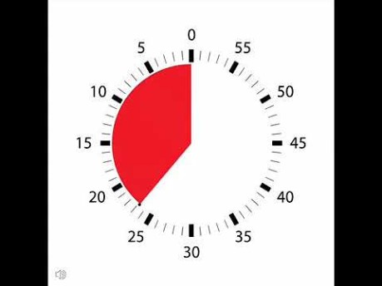
4. Verzinnen
Hoe kan de wolf op een fijne manier in Nederland leven?
Opdracht:
Pak drie post-its.
Pak zes materialen.
Voeg ideeën samen en maak de oplossing.
Notes:
Zet de timer aan en geef de kinderen dertig minuten de tijd om te ontwerpen.
Handige vragen:
Hoe werkt jouw ontwerp?
Jouw ontwerp is fijn voor ... Hoe kun je jouw ontwerp ook fijn maken voor …?

Slide 11

5. Presenteren
Eerst even opruimen ☺
Opdracht voor tweetallen met tip-top kaartje
Ga op bezoek bij een tweetal zonder kaartje.
Bekijk het ontwerp en luister naar hun verhaal.
Vul tip-top kaartje in en ga terug naar eigen plek.
Notes:
Vraag de kinderen om hun tafels en de vloer op te ruimen. Alleen de ontwerpen blijven op tafel staan als in een tentoonstelling.
Vertel dat de helft van alle tweetallen op bezoek gaat bij de andere helft. Daarna wordt er gewisseld. Maak afspraken:
Geef de helft van alle tweetallen een tip-top kaartje. De tweetallen mét kaartje gaan op bezoek bij een tweetal zonder kaartje, ze bekijken het ontwerp en luisteren naar hun verhaal.
Vervolgens vult het tweetal mét tiptop kaartje dit in. Laat zien dat de kinderen de kant mogen invullen met ‘Echt super aan dit ontwerp’ en ‘Dit zou het ontwerp nog beter kunnen maken’.
Het tip-top kaartje laten ze achter bij het ontwerp. Ze gaan stil terug naar hun eigen plek.
Zit iedereen weer op de eigen plek? Tijd om te wisselen.
Rond de les vervolgens af, benoem een aantal oplossingen die je hebt gezien en zeg dat de kinderen goed aan alle mensen en dieren hebben gedacht.

